Slide 1
SESIÓN
PROTOTIPADO E INTERFAZ DE USUARIO
12
UNIDAD DE APRENDIZAJE 3 – UA3
Tipos de interfaz de usuario
Principios de diseño de interfaz gráfica de usuario
Prototipo de sistema

Slide 2
/ INTRODUCCIÓN
La interfaz de usuario (UI) es el medio a través del cual una persona interactúa con una aplicación de software o dispositivo de hardware. Es el conjunto de elementos visuales y de interacción que permiten a los usuarios realizar tareas, comprender la información y controlar la máquina.
Entonces, durante esta sesión:
Conocerás los diferentes Tipos de interfaz de usuario.
Aprenderás cómo aplicar los principios de diseño de interfaz gráfica de usuario en el desarrollo de los sistemas de información.
Comprenderás cómo emplear Prototipos de sistema, para el análisis y diseño de sistemas.

Slide 3
/ TIPOS DE INTERFAZ DE USUARIO

Slide 4

/ TIPOS DE INTERFAZ DE USUARIO
¿QUÉ ES LA INTERFAZ DE USUARIO (UI)?
Comúnmente conocida como UI (User Interface), es el punto de contacto entre el usuario y un sistema informático, aplicación o dispositivo.
Es, en esencia, el conjunto de elementos con los que el usuario interactúa, éstos elementos pueden incluir botones, menús, barras de desplazamiento, campos de texto, entre otros.
La UI es la parte “visible” del programa; es la cara que muestra al usuario.

Slide 5

/ TIPOS DE INTERFAZ DE USUARIO
IMPORTANCIA DE LA UI
Una UI eficiente facilita la interacción del usuario con el sistema, reduciendo errores y aumentando la satisfacción.
Un buen diseño de UI puede ser un factor clave para la adopción exitosa de nuevas tecnologías, especialmente en entornos empresariales o institucionales donde el usuario final no tiene control sobre qué software se implementa.
A través de una UI bien diseñada, los usuarios pueden completar tareas de manera más rápida y efectiva, lo que es especialmente crítico en aplicaciones donde el tiempo es un factor clave.

Slide 6
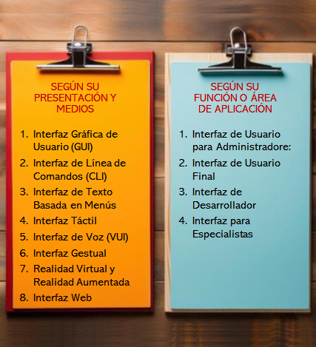
/ TIPOS DE INTERFAZ DE USUARIO
TIPOS DE UI SEGÚN SU PRESENTACIÓN
Las interfaces de usuario pueden clasificarse de diversas maneras, dependiendo del contexto y las características específicas.
Cada tipo de interfaz tiene sus ventajas y desafíos, y la elección depende del contexto en que se vaya a usar.
En la figura, se muestran algunas de las categorías y tipos de interfaz más comunes.

Slide 7
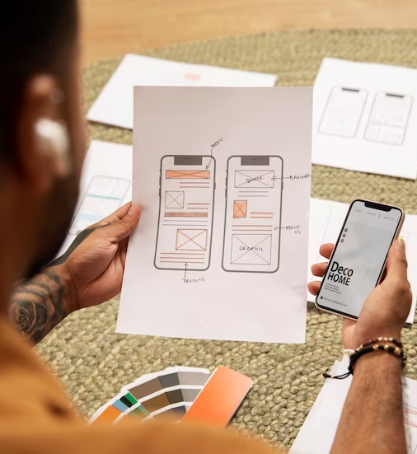
/ TIPOS DE INTERFAZ DE USUARIO
INTERFAZ GRÁFICA DE USUARIO (GUI)
Este es el tipo más común y con el que la mayoría estamos familiarizados.
Utiliza elementos gráficos como ventanas, iconos y botones para permitir la interacción con el usuario.
Imagina que estás utilizando Microsoft Word para escribir un informe. Las barras de herramientas, los menús desplegables y los botones que usas para cambiar el estilo del texto son ejemplos de una GUI.
Notes:
Ejemplos son los sistemas operativos como Windows o macOS, y aplicaciones como Microsoft Office.

Slide 8
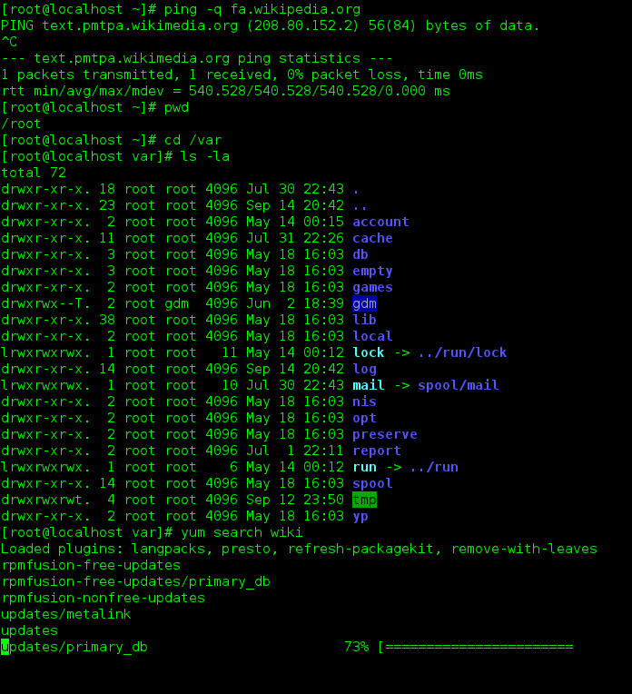
/ TIPOS DE INTERFAZ DE USUARIO
INTERFAZ DE LÍNEA DE COMANDOS (CLI)
Aquí, la interacción se realiza escribiendo comandos en una ventana de texto.
Este tipo de interfaz es común en sistemas operativos como Linux para tareas administrativas.
Piensa en un administrador de sistemas utilizando la terminal de Linux para gestionar un servidor. Este usuario teclea comandos como ls para listar archivos o sudo apt update para actualizar el sistema.

Slide 9
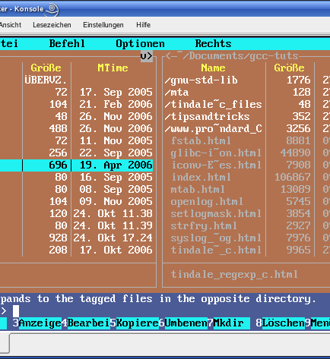
/ TIPOS DE INTERFAZ DE USUARIO
INTERFAZ DE TEXTO BASADA EN MENÚS
Este tipo de interfaz presenta al usuario una serie de opciones de texto entre las que puede elegir.
Suele ser más fácil de usar que una CLI, pero menos potente que una GUI.
Imagina un sistema de archivo antiguo donde tienes una pantalla que muestra opciones como “1. Crear Nuevo Archivo”, “2. Eliminar Archivo”, “3. Buscar”, etc., y tú debes teclear el número de la opción para seleccionarla.

Slide 10
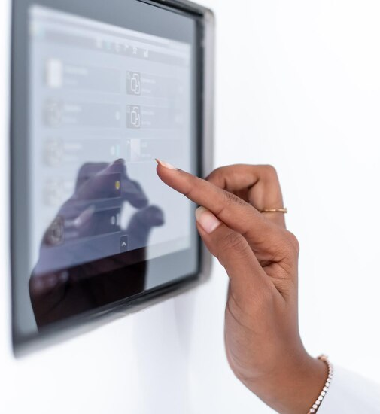
/ TIPOS DE INTERFAZ DE USUARIO
INTERFAZ TÁCTIL
Diseñada específicamente para dispositivos con pantallas táctiles, como smartphones y tabletas.
Pensemos en un iPad donde abres una aplicación para dibujar. Utilizas tus dedos o un stylus para dibujar, hacer zoom, seleccionar colores, etc.

Slide 11

/ TIPOS DE INTERFAZ DE USUARIO
INTERFAZ DE VOZ (VUI)
Permite la interacción mediante comandos de voz.
Siri, Alexa y Google Assistant son ejemplos de este tipo de interfaz.
Supongamos que tienes un altavoz inteligente como Amazon Echo en tu casa. Le pides a Alexa que te diga el pronóstico del tiempo simplemente hablando: “Alexa, ¿cómo estará el clima mañana?”.

Slide 12
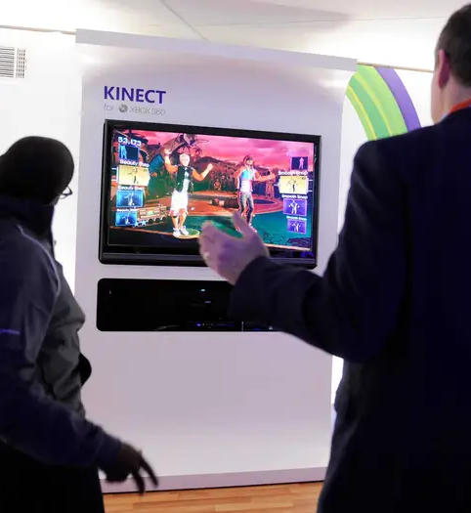
/ TIPOS DE INTERFAZ DE USUARIO
INTERFAZ GESTUAL
Aquí, los gestos del usuario (movimientos de mano, por ejemplo) son detectados por una cámara o sensores y traducidos en comandos.
Imagina un videojuego de consola que utiliza un sensor de movimiento como el Kinect de Xbox. Tus movimientos corporales se traducen en acciones en el juego, como saltar o correr.

Slide 13
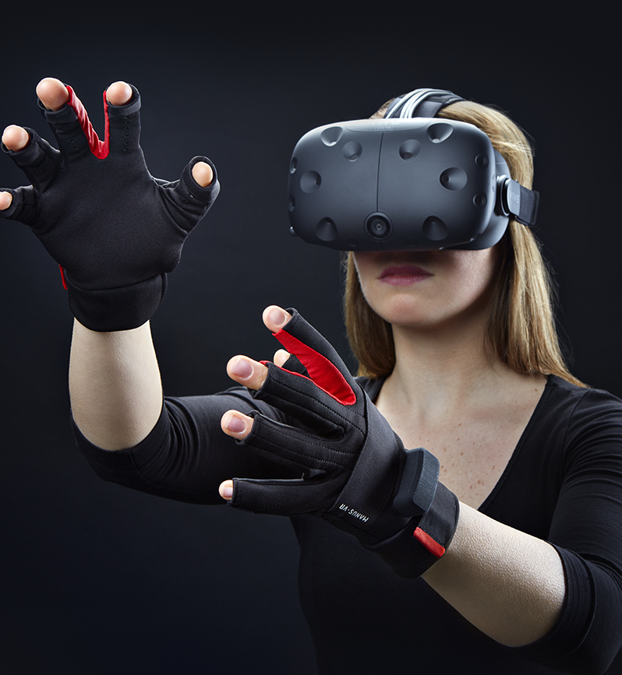
/ TIPOS DE INTERFAZ DE USUARIO
REALIDAD VIRTUAL Y REALIDAD AUMENTADA
Estas interfaces permiten al usuario interactuar con entornos tridimensionales, ya sea mediante la superposición de elementos digitales en el mundo real o mediante la inmersión en un mundo completamente virtual.
En el caso de Realidad Virtual, podríamos pensar en un simulador de vuelo donde usas un casco VR para experimentar la cabina del avión como si estuvieras realmente allí.
En Realidad Aumentada, imagina una aplicación en tu smartphone que superpone direcciones sobre el mundo real a medida que caminas, ayudándote a encontrar una tienda o restaurante cercano.

Slide 14
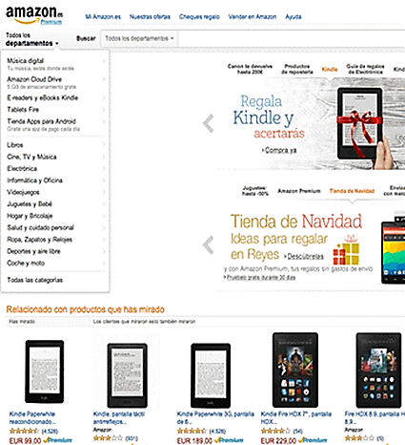
/ TIPOS DE INTERFAZ DE USUARIO
INTERFAZ WEB
Son las interfaces diseñadas para navegadores y aplicaciones web. Incluyen desde páginas web hasta aplicaciones empresariales de gran escala.
Piensa en el proceso de comprar un libro en un sitio web como Amazon. Buscas el libro, lo añades al carrito y proceder a la compra, todo a través de una interfaz web en tu navegador.

Slide 15
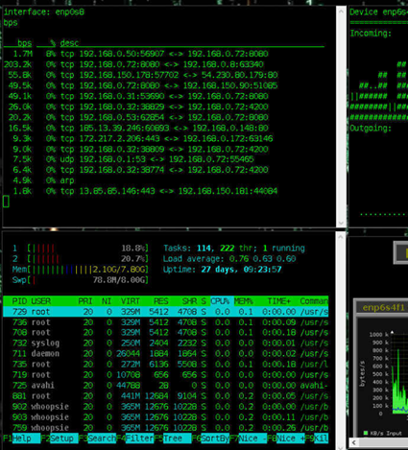
/ TIPOS DE INTERFAZ DE USUARIO
UI PARA ADMINISTRADORES
Diseñadas con herramientas y opciones que permiten una administración efectiva de sistemas o redes.
Imagina que eres un administrador de red en una universidad. Utilizas un panel de control con múltiples pestañas y opciones que te permiten monitorizar el tráfico de la red, bloquear ciertos sitios web o asignar diferentes niveles de acceso a los usuarios.
Este tipo de interfaz se centra en la funcionalidad y eficiencia más que en la simplicidad.

Slide 16
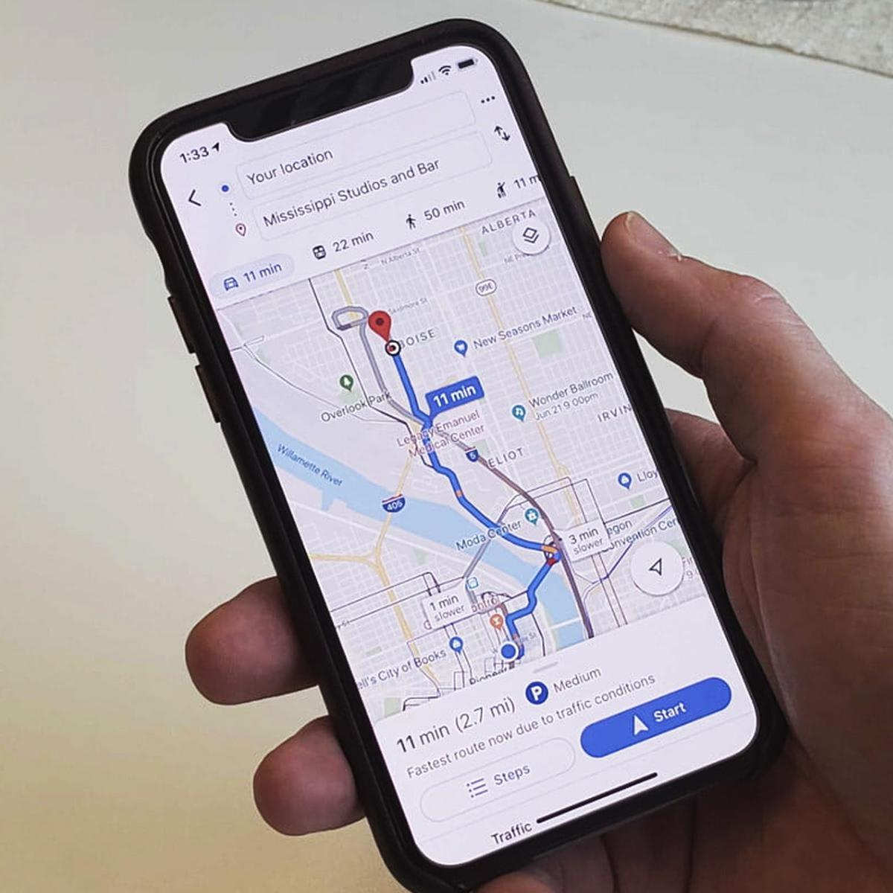
/ TIPOS DE INTERFAZ DE USUARIO
INTERFAZ DE USUARIO FINAL
Diseñadas pensando en la simplicidad y la facilidad de uso para personas sin conocimientos técnicos especializados.
Supón que estás utilizando una aplicación de transporte compartido como Uber. La aplicación te muestra un mapa de tu ubicación actual, las unidades disponibles cercanas y un botón grande para pedir un viaje.
Se diseñó pensando en la facilidad de uso para el usuario común.

Slide 17
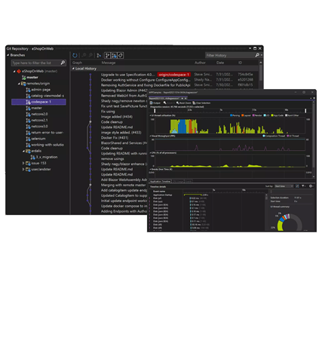
/ TIPOS DE INTERFAZ DE USUARIO
INTERFAZ DE DESARROLLADOR
Ofrecen herramientas y opciones que facilitan la programación y el desarrollo de software, como los IDEs (Entornos de Desarrollo Integrados).
Imagina que eres un programador trabajando en un proyecto de software. Utilizas un Entorno de Desarrollo Integrado (IDE) como Visual Studio o IntelliJ IDEA, que ofrece herramientas para escribir código, depurarlo y colaborar con otros desarrolladores.

Slide 18
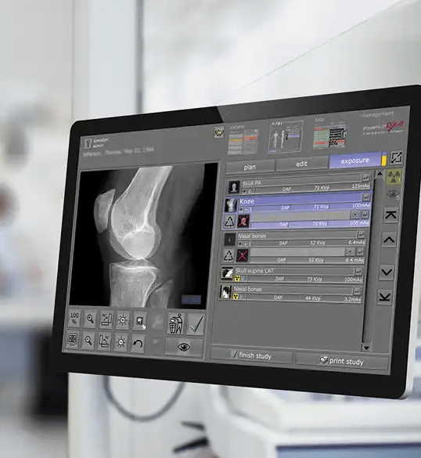
/ TIPOS DE INTERFAZ DE USUARIO
INTERFAZ PARA ESPECIALISTAS
Diseñadas para usuarios con conocimientos muy específicos, como podrían ser sistemas médicos, equipos de laboratorio o software de diseño asistido por computadora (CAD).
Piensa en un radiólogo que utiliza un software de visualización de imágenes médicas. El software tiene una interfaz que incluye herramientas específicas para manipular imágenes de resonancia magnética y tomografía computarizada, y probablemente incorpora opciones para hacer anotaciones o mediciones específicas que solo un especialista entendería.

Slide 19
/ PRINCIPIOS DE DISEÑO DE INTERFAZ GRÁFICA DE USUARIO

Slide 20
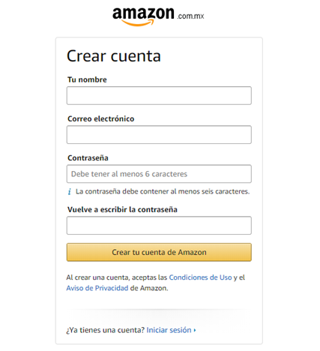
/ PRINCIPIOS DE DISEÑO DE INTERFAZ GRÁFICA DE USUARIO
PRINCIPIOS CLÁSICOS DE DISEÑO
ASEQUIBILIDAD (AFFORDANCE)
Se refiere a cómo un elemento de la interfaz sugiere su propio uso. Debe ser obvio qué se puede hacer con él.
Ejemplo: Un campo de texto en un formulario suele venir con una etiqueta que dice “Nombre” o “Correo electrónico”, indicando claramente dónde debe ingresar ese tipo de información.

Slide 21
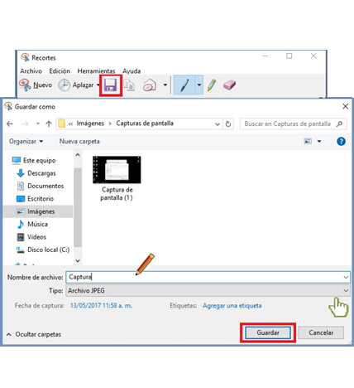
/ PRINCIPIOS DE DISEÑO DE INTERFAZ GRÁFICA DE USUARIO
PRINCIPIOS CLÁSICOS DE DISEÑO
CONSISTENCIA
Los elementos y operaciones similares deberían comportarse de manera similar en toda la interfaz.
Ejemplo: Si en una aplicación el botón “Guardar” siempre está en la esquina superior derecha, entonces debería mantenerse en la misma ubicación en todas las pantallas para evitar confusión.

Slide 22
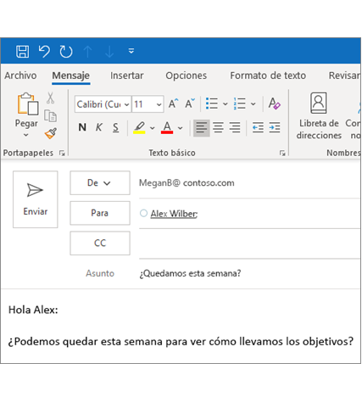
/ PRINCIPIOS DE DISEÑO DE INTERFAZ GRÁFICA DE USUARIO
PRINCIPIOS CLÁSICOS DE DISEÑO
RETROALIMENTACIÓN
Los usuarios deberían recibir confirmación inmediata sobre el resultado de sus acciones.
Ejemplo: Cuando envías un correo electrónico, aparece una notificación que dice “Correo enviado” para confirmar que la acción se ha realizado correctamente.

Slide 23
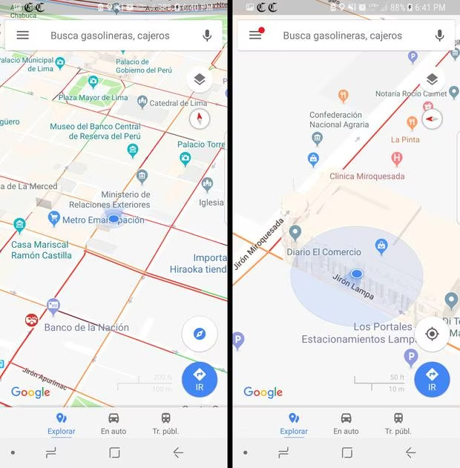
/ PRINCIPIOS DE DISEÑO DE INTERFAZ GRÁFICA DE USUARIO
PRINCIPIOS CLÁSICOS DE DISEÑO
SIMPLICIDAD Y MINIMALISMO
La interfaz debe ser tan simple como sea posible, mostrando sólo la información necesaria.
Ejemplo: En una aplicación de navegación GPS, el diseño mostrará típicamente sólo tu ubicación actual, la ruta y las próximas indicaciones, en lugar de sobrecargarse con detalles irrelevantes.

Slide 24
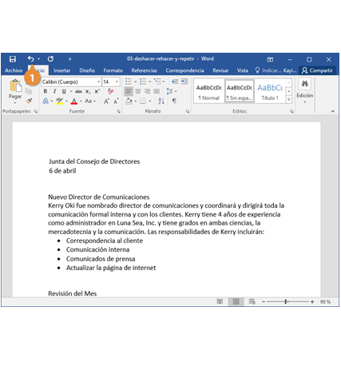
/ PRINCIPIOS DE DISEÑO DE INTERFAZ GRÁFICA DE USUARIO
PRINCIPIOS CLÁSICOS DE DISEÑO
TOLERANCIA AL ERROR
El diseño debe permitir la corrección de errores y ser indulgente cuando los usuarios cometen errores.
Ejemplo: Muchas aplicaciones de edición de texto tienen una opción de “Deshacer” que te permite revertir tu última acción.

Slide 25
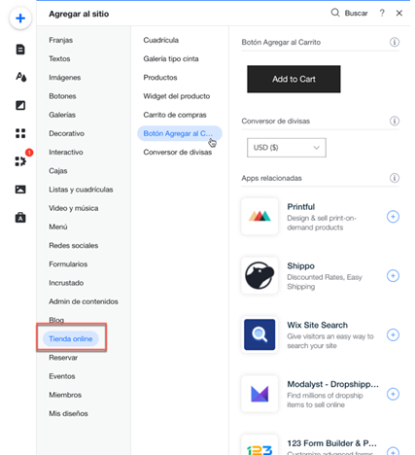
/ PRINCIPIOS DE DISEÑO DE INTERFAZ GRÁFICA DE USUARIO
PRINCIPIOS CLÁSICOS DE DISEÑO
VISIBILIDAD Y ACCESIBILIDAD
Las opciones y elementos más importantes deben ser fácilmente visibles y accesibles.
Ejemplo: En un sitio web de comercio electrónico, opciones como “Agregar al carrito” o “Comprar ahora” suelen estar en lugares prominentes y ser de un color destacado.

Slide 26
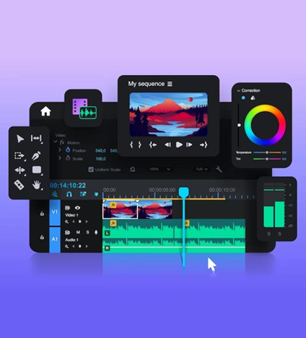
/ PRINCIPIOS DE DISEÑO DE INTERFAZ GRÁFICA DE USUARIO
PRINCIPIOS CLÁSICOS DE DISEÑO
FLEXIBILIDAD Y EFICIENCIA
La interfaz debe ser usable tanto para novatos como para usuarios experimentados.
Ejemplo: En un software de edición de vídeo, los usuarios novatos podrían usar plantillas predefinidas, mientras que los usuarios más avanzados tienen la opción de editar cada detalle manualmente.

Slide 27

/ PRINCIPIOS DE DISEÑO DE INTERFAZ GRÁFICA DE USUARIO
PRINCIPIOS CLÁSICOS DE DISEÑO
DISEÑO CENTRADO EN EL USUARIO
El diseño debe basarse en las necesidades, expectativas y limitaciones de los usuarios.
Ejemplo: Antes de lanzar una nueva función en una aplicación, se realiza una serie de pruebas de usabilidad para recopilar feedback y hacer ajustes necesarios.

Slide 28
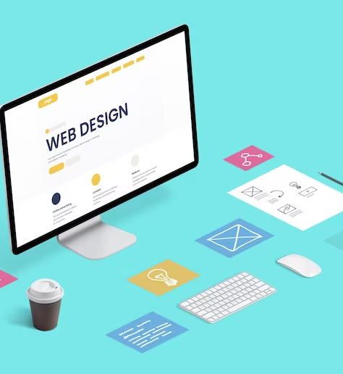
/ PRINCIPIOS DE DISEÑO DE INTERFAZ GRÁFICA DE USUARIO
PRINCIPIOS ESPECÍFICOS GUI
METÁFORAS VISUALES
Son representaciones gráficas que la gente puede entender rápidamente porque imitan objetos o conceptos del mundo real.
Ejemplo: El icono de la papelera en un sistema operativo es una buena metáfora visual. Representa un objeto del mundo real donde tiramos cosas que ya no necesitamos.

Slide 29

/ PRINCIPIOS DE DISEÑO DE INTERFAZ GRÁFICA DE USUARIO
PRINCIPIOS ESPECÍFICOS GUI
JERARQUÍA VISUAL
La jerarquía visual implica el uso de elementos de diseño como color, tamaño y posición para indicar la importancia relativa de diferentes elementos en la interfaz.
Ejemplo: En una página web de noticias, el titular más importante podría ser más grande y estar en la parte superior de la página, mientras que noticias secundarias podrían ser más pequeñas y estar más abajo.

Slide 30
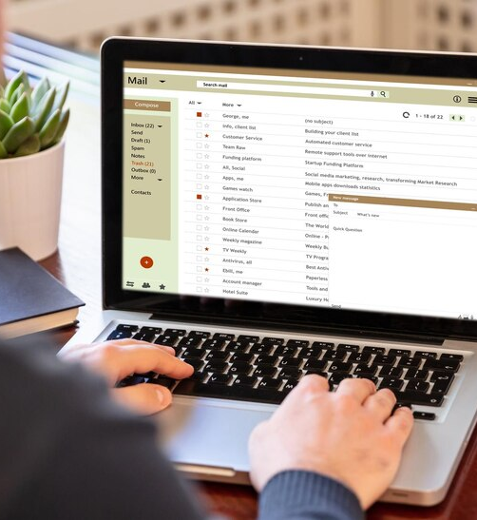
/ PRINCIPIOS DE DISEÑO DE INTERFAZ GRÁFICA DE USUARIO
PRINCIPIOS ESPECÍFICOS GUI
ESPACIADO Y ALINEACIÓN
Mantener un espaciado y alineación uniformes entre los elementos mejora la legibilidad y la estética general de la interfaz.
Ejemplo: En una aplicación de correo electrónico, los correos más recientes podrían estar alineados a la izquierda con un espaciado uniforme entre ellos para facilitar la lectura y el acceso.

Slide 31

/ PRINCIPIOS DE DISEÑO DE INTERFAZ GRÁFICA DE USUARIO
PRINCIPIOS ESPECÍFICOS GUI
COLORES Y TIPOGRAFÍA
El uso cuidadoso de los colores y la tipografía puede mejorar la legibilidad, atraer la atención y transmitir estados emocionales.
Ejemplo: En una aplicación financiera, números en rojo podrían indicar saldos negativos o pérdidas, mientras que números en verde podrían indicar ganancias.

Slide 32
/ PROTOTIPO DE SISTEMA

Slide 33
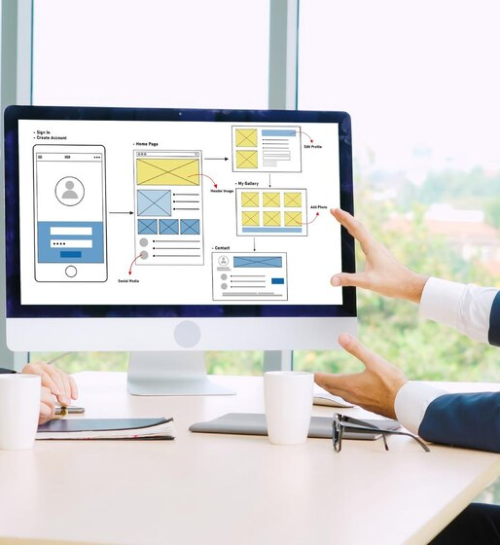
/ PROTOTIPO DE SISTEMA
¿QUÉ ES?
Es una versión inicial, simplificada y funcional de un sistema de software que se desarrolla para demostrar, evaluar y probar cómo funcionará el sistema final.
El objetivo de un prototipo es proporcionar una representación visual o funcional temprana del sistema para que todos los stakeholders (desarrolladores, usuarios, patrocinadores del proyecto, etc.) puedan comprender mejor qué es lo que se está construyendo.

Slide 34

/ PROTOTIPO DE SISTEMA
PAPER PROTOTYPES
Este es el tipo más simple de prototipo.
Consiste en dibujos hechos a mano o impresos en papel que muestran las principales interfaces de usuario y elementos de diseño.
Se utiliza principalmente en las etapas iniciales de diseño para validar conceptos básicos y recoger retroalimentación rápida.
Ejemplo: Imagina que estás diseñando una aplicación móvil para gestionar citas médicas. Podrías dibujar en papel la pantalla principal, los botones para hacer una nueva cita, ver citas existentes, etc.

Slide 35
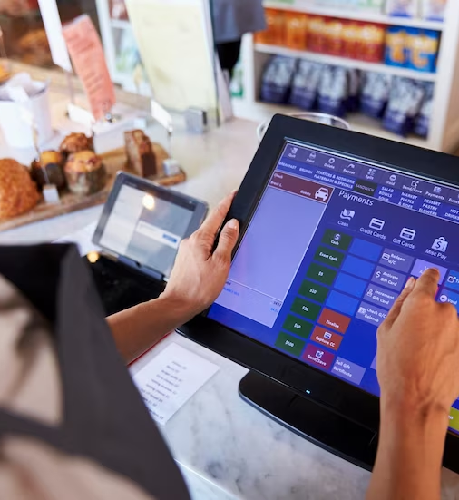
/ PROTOTIPO DE SISTEMA
CLICK-THROUGH PROTOTYPES
Estos prototipos son maquetas digitales navegables pero estáticas, sin lógica funcional real detrás de ellas.
Permiten simular la navegación y la interacción del usuario con la interfaz.
Útil para pruebas de usabilidad y presentaciones para stakeholders.
Ejemplo: Utilizando herramientas como Adobe XD, podrías crear una versión digital de la pantalla principal de una aplicación para el registro de votantes, donde los usuarios pueden hacer clic en los elementos pero no se procesan datos reales.

Slide 36
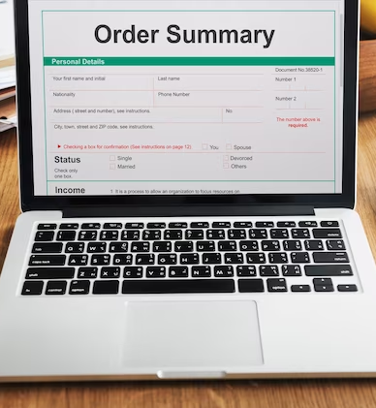
/ PROTOTIPO DE SISTEMA
PROTOTIPOS INTERACTIVOS
Estos prototipos ofrecen una simulación mucho más cercana del producto final, con interacciones más complejas y lógica funcional básica.
Se emplean cuando se necesita una comprensión más profunda de las interacciones del usuario o para realizar pruebas más exhaustivas.
Ejemplo: Podrías crear un prototipo interactivo de un sistema de gestión de recursos para una universidad usando herramientas como Figma o incluso HTML y JavaScript, permitiendo a los usuarios simular la reserva de salones o recursos.

Slide 37

/ PROTOTIPO DE SISTEMA
PROTOTIPOS EVOLUTIVOS O INCREMENTALES
Este tipo de prototipo se desarrolla y mejora iterativamente en base a la retroalimentación continua del usuario y los stakeholders.
Es útil en proyectos grandes y complejos donde los requisitos pueden cambiar o no están bien definidos desde el inicio.
Ejemplo: Imagina un sistema de información para gestionar pensiones. Podrías empezar con un prototipo básico que permita a los usuarios ver su información de cuenta y, en fases posteriores, agregar funcionalidades como calculadoras de beneficios o opciones para cambiar de plan.

Slide 38

/ PROTOTIPO DE SISTEMA
PROTOTIPOS DESCARTABLES
Son versiones iniciales muy básicas del sistema que sirven para validar ideas y conceptos rápidamente, pero que no se utilizarán en el desarrollo del producto final.
Este tipo de prototipo se emplea cuando se quiere probar una idea rápidamente sin invertir muchos recursos.
Ejemplo: Si estás considerando agregar una nueva característica a un sistema de gestión académica, como un tablero de analytics para profesores, podrías desarrollar un prototipo descartable para ver si la idea tiene potencial antes de implementarla de lleno.

Slide 39
/ CONCLUSIONES
Una interfaz bien diseñada no solo hace que una aplicación o sistema sea estéticamente agradable, sino que también facilita la interacción y la comprensión del usuario, impactando directamente en su experiencia y en la eficacia del sistema.
Hay diferentes tipos de interfaces de usuario, tanto en términos de presentación como de función, y cada una tiene su propio conjunto de ventajas y desventajas según el contexto en el que se utilice.
Los prototipos sirven como “bosquejos funcionales” que permiten a los equipos de desarrollo y a los stakeholders probar, validar y mejorar ideas antes de implementar el sistema completo.
Ya sean principios clásicos o específicos para interfaces gráficas, seguir pautas de diseño probadas es fundamental para crear una interfaz de usuario efectiva, eficiente y accesible.

Slide 40
/ BIBLIOGRAFÍA
Tullis, T., & Albert, W. (2008). Measuring the User Experience: Collecting, Analyzing, and Presenting Usability Metrics. Morgan Kaufmann.
Snyder, C. (2003). Paper Prototyping: The Fast and Easy Way to Design and Refine User Interfaces. Morgan Kaufmann.
Johnson, J. (2010). Designing with the Mind in Mind: Simple Guide to Understanding User Interface Design Rules. Morgan Kaufmann.
Article: 10 Usability Heuristics for User Interface Design por Jakob Nielsen. URL: https://www.nngroup.com/articles/ten-usability-heuristics/
Coursera: Interaction Design Specialization por la Universidad de California, San Diego. URL: https://www.coursera.org/specializations/interaction-design
edX: Human-Computer Interaction por el Georgia Institute of Technology. https://www.edx.org/professional-certificate/human-computer-interaction

